Slide 1






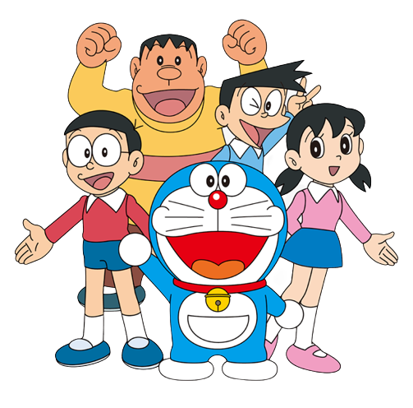
ÔN TẬP
TUÂN THỦ QUY ĐỊNH NƠI CÔNG CỘNG

Slide 2
CHẶNG 1
CHIẾC VÒNG ĐA SẮC

Slide 3







Bắt đầu

Slide 4


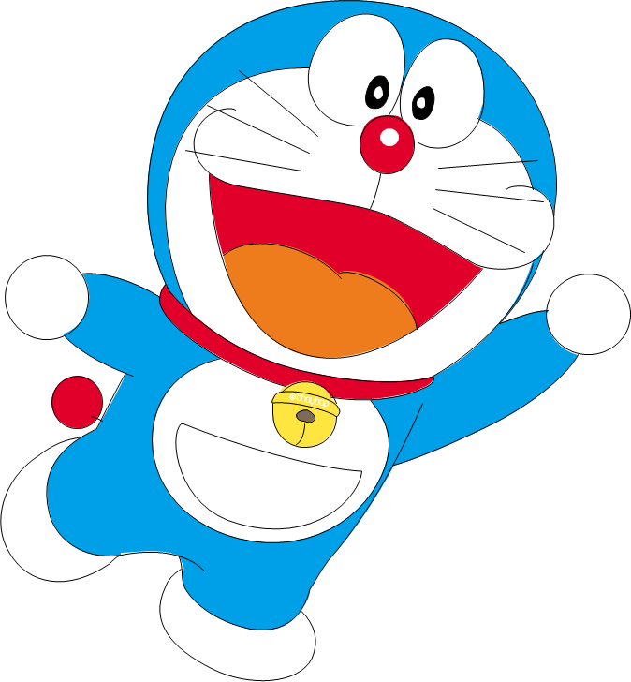
Trò chơi gồm 4 câu hỏi trắc nghiệm
Ở mỗi câu hỏi, các em sẽ có thời gian 10 giây
để đưa ra đáp án.
Để trả lời, em sẽ giơ thẻ màu tương ứng với
màu đáp án:
Cam
Xanh
dương
Xanh
lá
Đỏ
Các em có thời gian 1 phút để chuẩn bị các thẻ màu nhé!

Slide 5
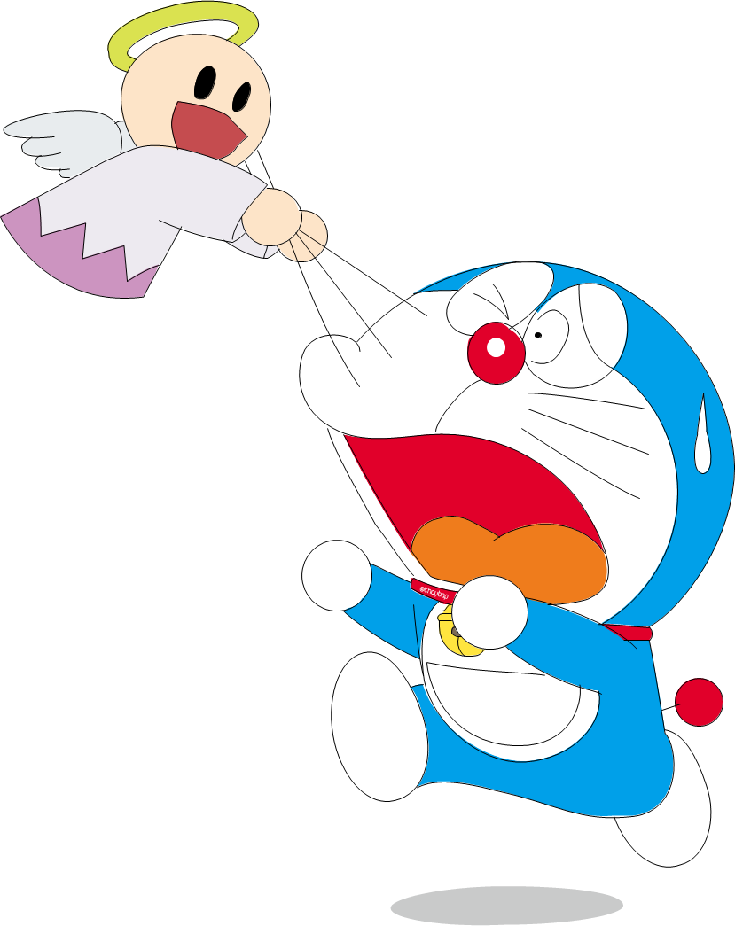
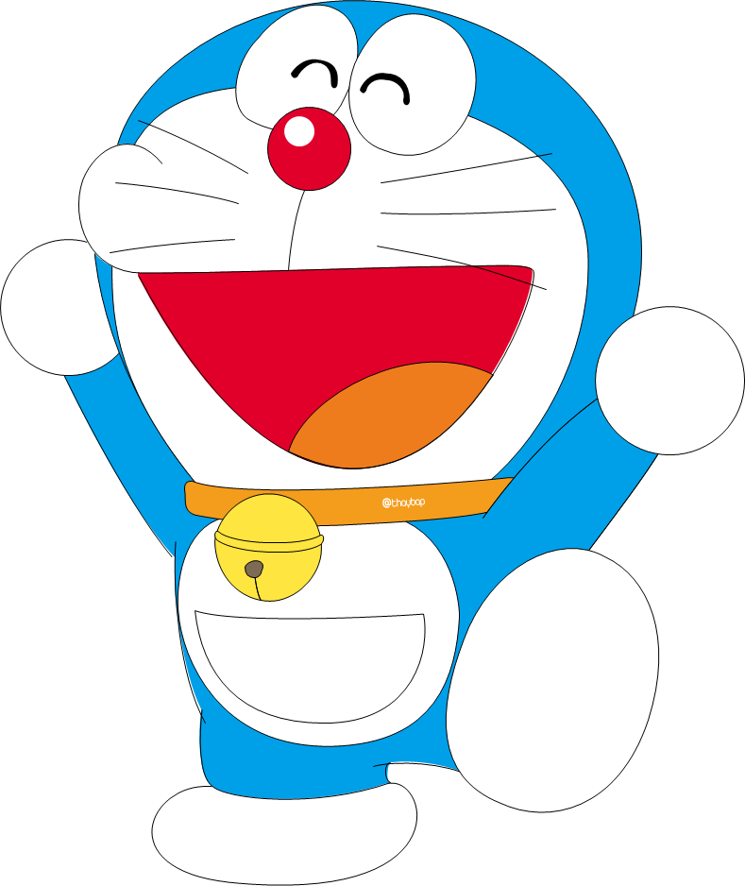


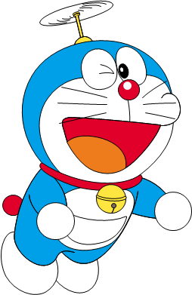
Yeahhh,
Đúng rồi!
Mình thích màu này!
Đâu không phải là nơi công cộng?
Huhu,
chưa chính xác rồi!
Bạn chọn lại nha.
Nhà riêng
Trường học
Công viên
Bảo tàng
Thầy cô nhấp chuột
1 lần để hiện câu hỏi. Nhấp thêm 1 lần để hiện các đáp án
Thầy cô nhấp vào chiếc chuông ở màu mà học sinh chọn để
kiểm tra đáp án
Sau khi HS trả lời xong, thầy cô nhấp chuột
hoặc phím -> để đến
câu hỏi tiếp theo

Slide 6
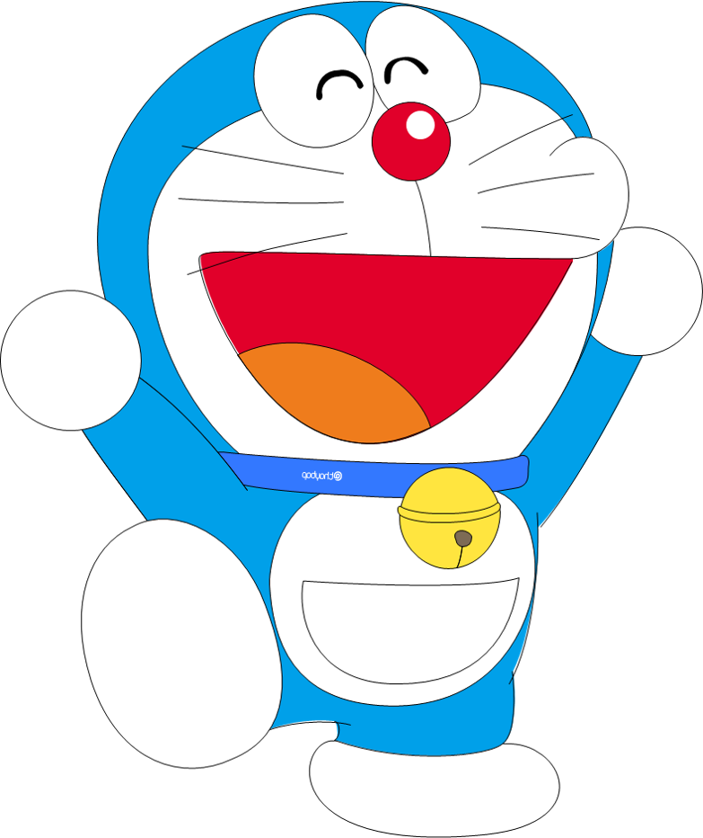
Yeahhh,
Đúng rồi!
Mình thích màu này!
Việc làm nào dưới đây thể hiện việc tuân thủ quy định nơi công cộng?
Huhu,
chưa chính xác rồi!
Bạn chọn lại nha.
Giữ vệ sinh chung nơi công cộng.
Nơi công cộng là nơi sinh hoạt chung nên mọi người thích làm gì thì làm.
Trẻ em không cần tuân thủ quy định nơi công cộng.
Chen lấn, xô đẩy khi xếp hàng ở nơi công cộng.
Thầy cô nhấp chuột
1 lần để hiện câu hỏi. Nhấp thêm 1 lần để hiện các đáp án
Thầy cô nhấp vào chiếc chuông ở màu mà học sinh chọn để
kiểm tra đáp án
Sau khi HS trả lời xong, thầy cô nhấp chuột
hoặc phím -> để đến
câu hỏi tiếp theo

Slide 7
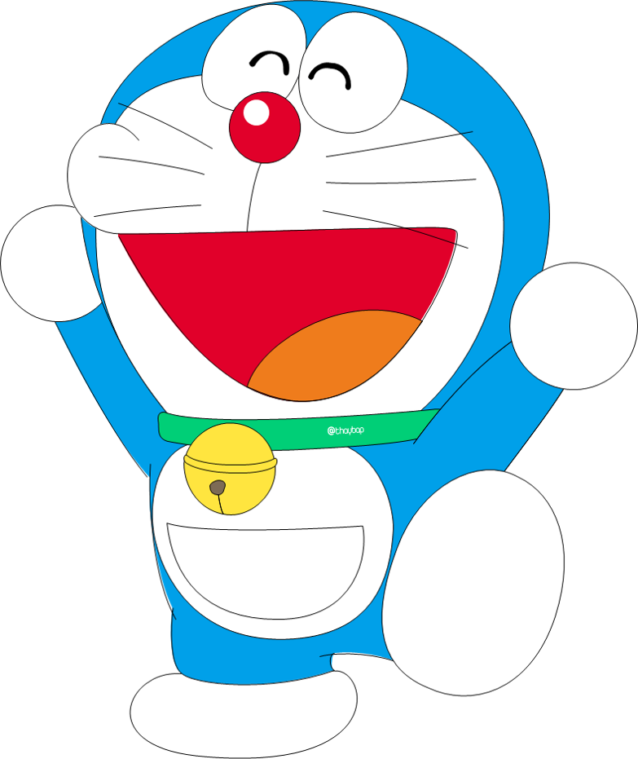
Yeahhh,
Đúng rồi!
Mình thích màu này!
Hoa rủ Lan hái hoa trong công viên về tặng mẹ. Nếu em là Lan, em sẽ làm gì?
Huhu,
chưa chính xác rồi!
Bạn chọn lại nha.
Hái hoa cùng bạn.
Không hái và để Hoa hái một mình.
Từ chối và khuyên Hoa không nên hái hoa nơi công cộng vì như vậy sẽ phá hoại của chung.
Chạy đi xin phép người lớn.
Thầy cô nhấp chuột
1 lần để hiện câu hỏi. Nhấp thêm 1 lần để hiện các đáp án
Thầy cô nhấp vào chiếc chuông ở màu mà học sinh chọn để
kiểm tra đáp án
Sau khi HS trả lời xong, thầy cô nhấp chuột
hoặc phím -> để đến
câu hỏi tiếp theo

Slide 8
Yeahhh,
Đúng rồi!
Mình thích màu này!
Tuân thủ quy định nơi công cộng sẽ giúp em:
Huhu,
chưa chính xác rồi!
Bạn chọn lại nha.
Có lối sống văn minh, lịch sự.
Có ý thức trách nhiệm với bản thân và cộng đồng.
Cả 3 ý trên.
Tuân thủ kỉ luật.
Thầy cô nhấp chuột
1 lần để hiện câu hỏi. Nhấp thêm 1 lần để hiện các đáp án
Thầy cô nhấp vào chiếc chuông ở màu mà học sinh chọn để
kiểm tra đáp án
Sau khi HS trả lời xong, thầy cô nhấp chuột
hoặc phím -> để đến
câu hỏi tiếp theo

Slide 9
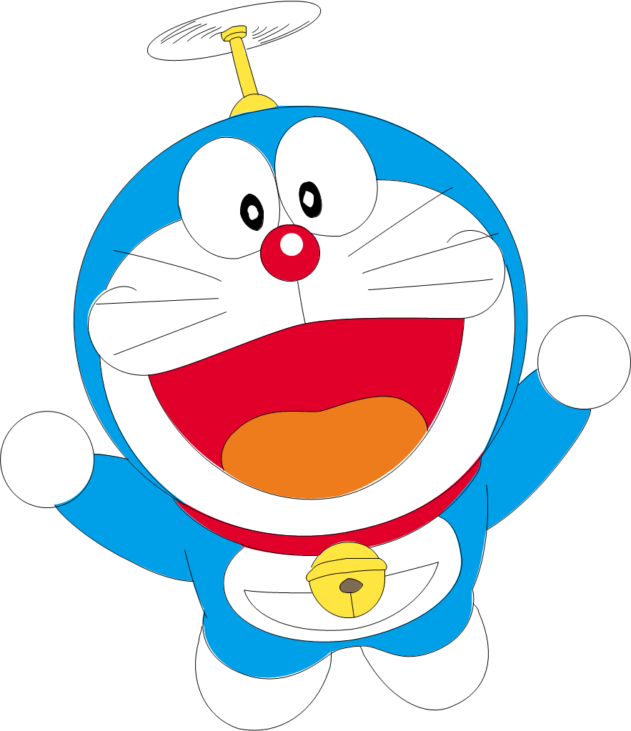

Cảm ơn các bạn
đã chọn vòng cổ
cho tớ!

Slide 10

CHẶNG 2
MẢNH GHÉP

Slide 11
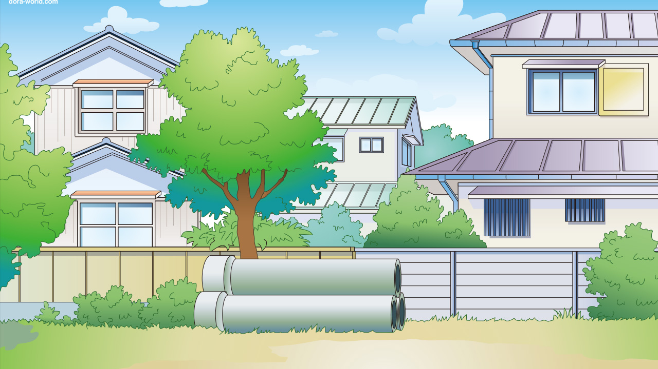

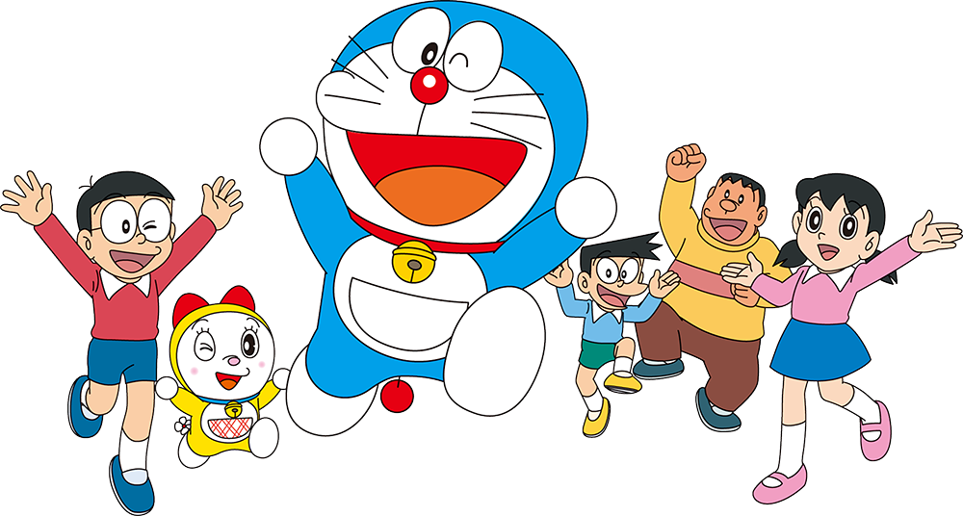
MẢNH GHÉP

Slide 12

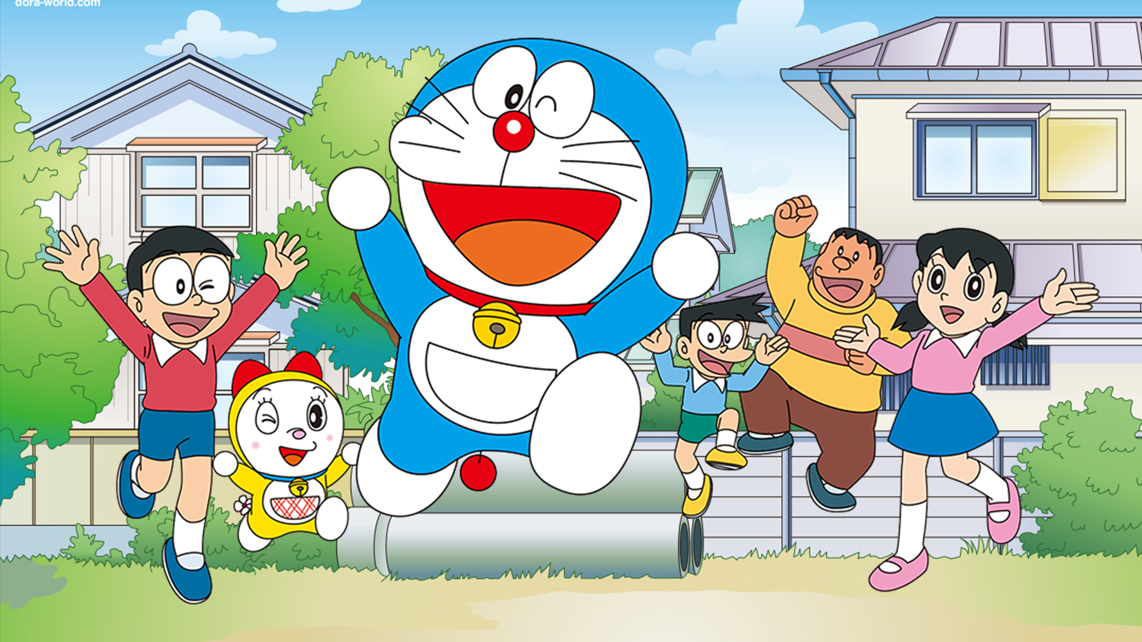
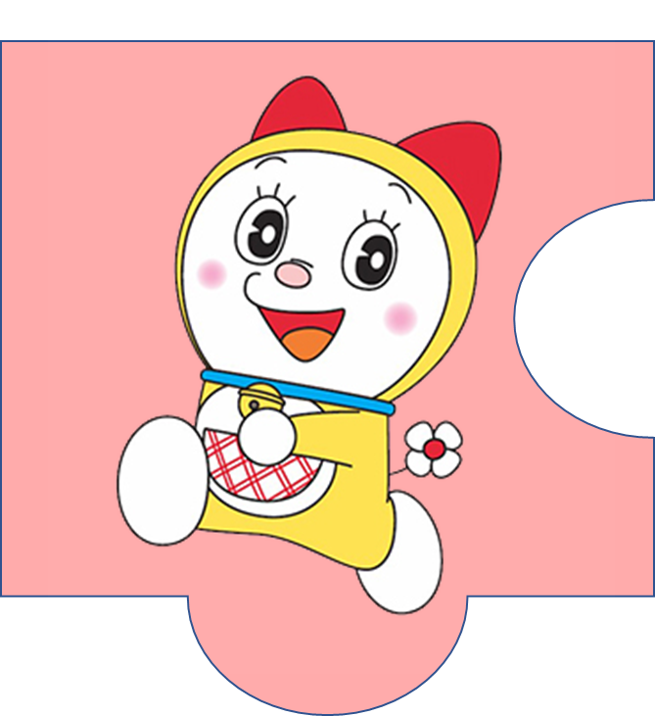
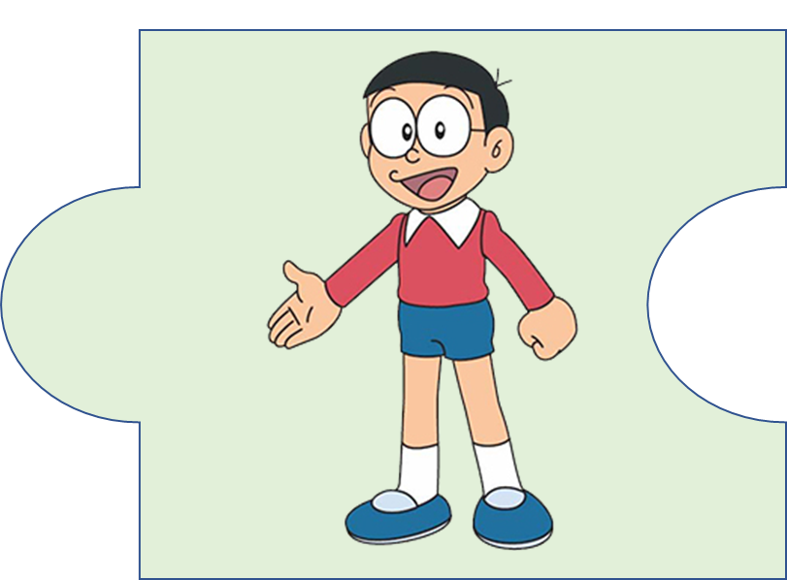
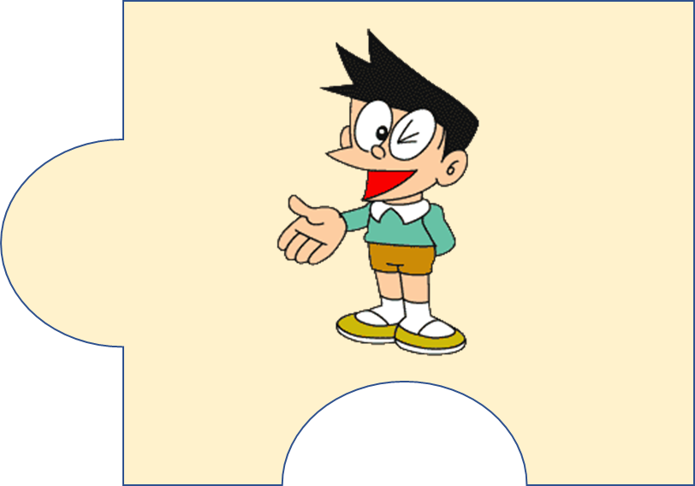
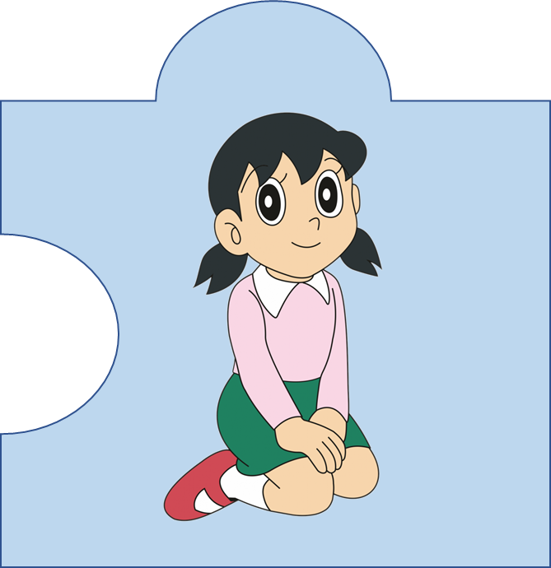
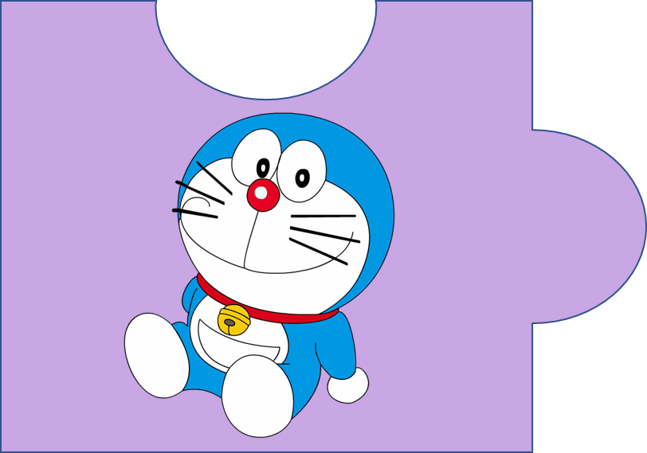
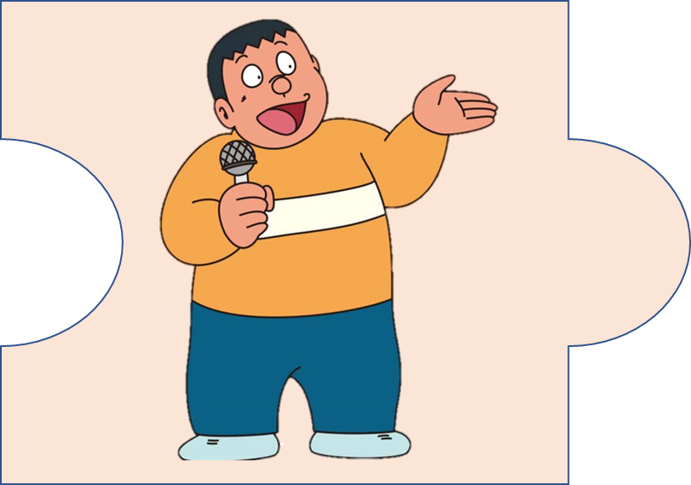
Notes:
SAU KHI TRẢ LỜI XONG, GV CLIK CHUỘT VÀO HÌNH CẢ NHÓM ĐỂ HIỆN CHỮ WIN.
GV CLICK CHUỘT VÀO CHỮ WIN → KẾT THÚC BÀI HỌC.

Slide 13
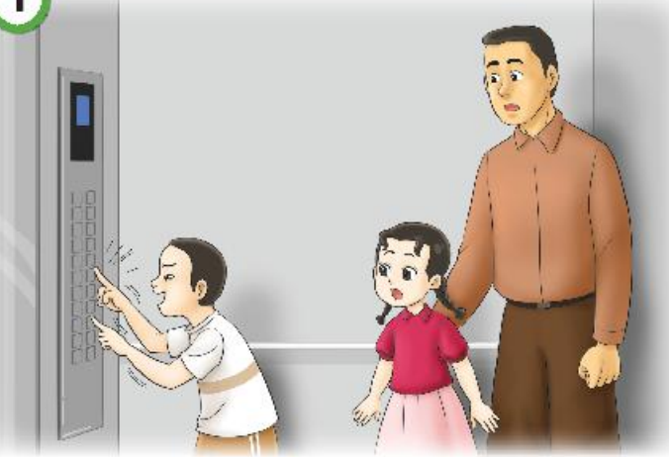

Nếu em là bạn nữ, em sẽ làm gì trong tình huống sau:
  Đáp án:
  Em sẽ ngăn cản việc làm của bạn trai và giải thích cho bạn quy định chung khi đi thang máy.
Notes:
GV CLICK VÀO NHÂN VẬT → TRỞ VỀ SLIDE MẢNH GHÉP

Slide 14
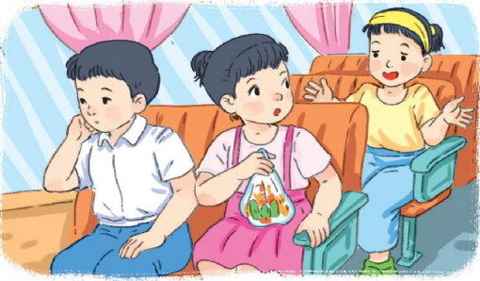

Khi đang đi trên xe mà không biết vứt rác ở đâu. Em sẽ làm gì?
  Đáp án:
  Trên ô tô không biết vứt rác ở đâu thì em sẽ hỏi bác tài xế chỗ vứt rác trên xe. Nếu trên xe không có chỗ vứt rác thì em sẽ gói lại, bao giờ xuống xe thì mang rác đi vứt.
Notes:
GV CLICK VÀO NHÂN VẬT → TRỞ VỀ SLIDE MẢNH GHÉP

Slide 15
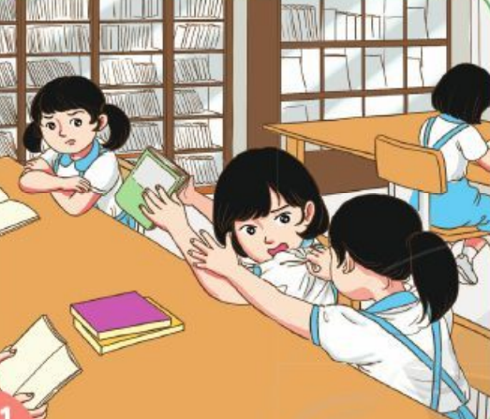
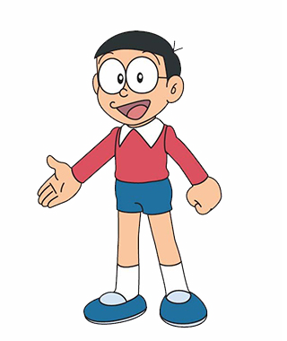
Em có đồng tình với việc làm của 2 bạn trong tranh không? Vì sao?
  Đáp án:
  Không đồng tình. Vì việc làm của 2 bạn sẽ ảnh hưởng đến các bạn khác trong thư viện. Thư viện là nơi yên tĩnh để mọi người đọc sách.
Notes:
GV CLICK VÀO NHÂN VẬT → TRỞ VỀ SLIDE MẢNH GHÉP

Slide 16
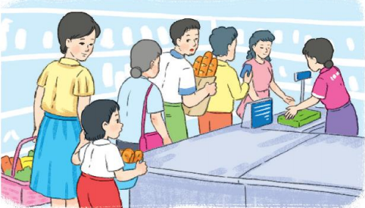
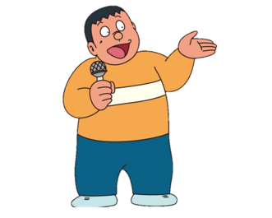
Em có đồng tình với việc làm của mẹ và bạn nhỏ trong tranh không? Vì sao?
  Đáp án:
  Em đồng tình với việc làm của mẹ và bạn nhỏ. Vì như vậy là tuân thủ quy định nơi công cộng. Chúng ta cần xếp hàng và không được chen lấn.
Notes:
GV CLICK VÀO NHÂN VẬT → TRỞ VỀ SLIDE MẢNH GHÉP

Slide 17
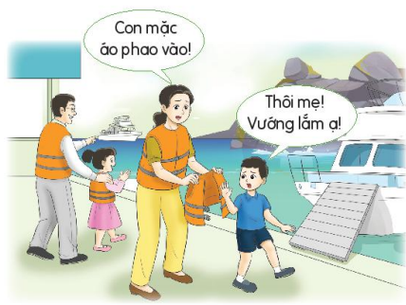
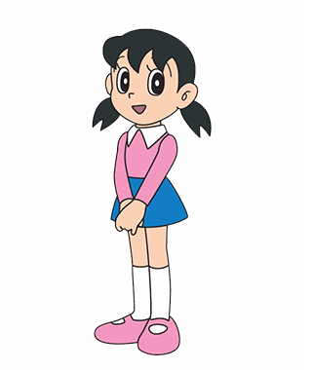
Theo em, việc làm của Tin đúng hay sai? Nếu em là Tin em sẽ làm gì?
  Đáp án:
  Tin không chịu mặc áo phao khi đi tàu dù mẹ đã nhắc nhở. Đây là hành động không tuân thủ quy định nơi công cộng. Nếu em là Tin, em sẽ nghe lời mẹ và quy định của bến tàu.
Notes:
GV CLICK VÀO NHÂN VẬT → TRỞ VỀ SLIDE MẢNH GHÉP

Slide 18
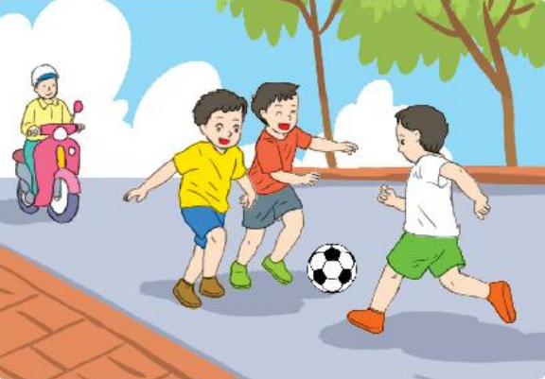
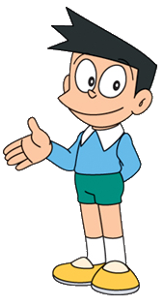
Việc làm của các bạn trong tranh đúng không? Nếu là em, em sẽ khuyên các bạn như thế nào?
  Đáp án:
  Việc làm của các bạn là không nên. Các bạn không nên đá bóng ở lòng đường vì có xe cộ đi lại rất nguy hiểm. Bạn nên đến các sân chơi để có đủ không gian chơi và an toàn hơn.
Notes:
GV CLICK VÀO NHÂN VẬT → TRỞ VỀ SLIDE MẢNH GHÉP

